Slide 1







BÀI 14
NGÔI NHÀ NHỎ, TIỆN ÍCH
TIẾT 1

Slide 2









KHỞI ĐỘNG
TIẾT HỌC

Slide 3
CHÚNG TA BẮT ĐẦU
VÀO BÀI HỌC

Slide 4
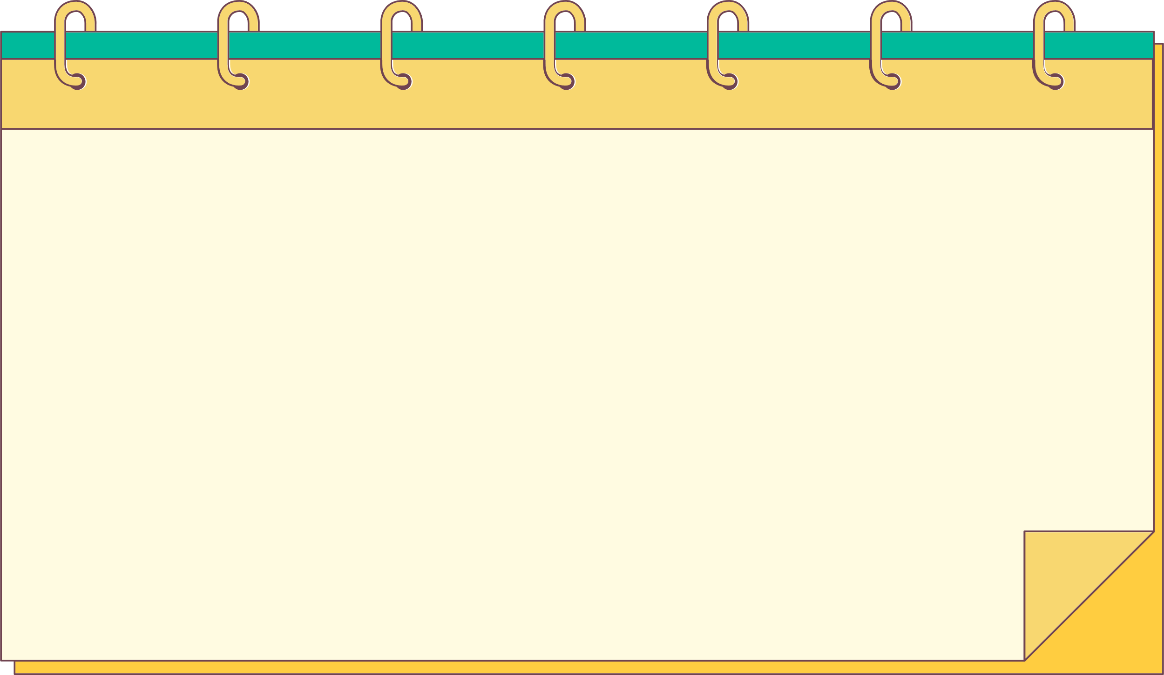




MỤC TIÊU
Tính được diện tích xung quanh, diện tích toàn phần, thể tích của hình hộp chữ nhật và hình lập phương.
Phát huy trí tưởng tượng không gian để thiết kế, chế tạo ngôi nhà nhỏ, tiện ích.
Notes:
GV nêu mục tiêu bài học

Slide 5
KHÁM PHÁ

Slide 6

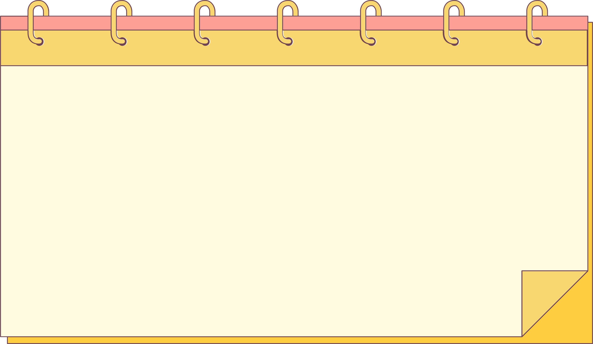
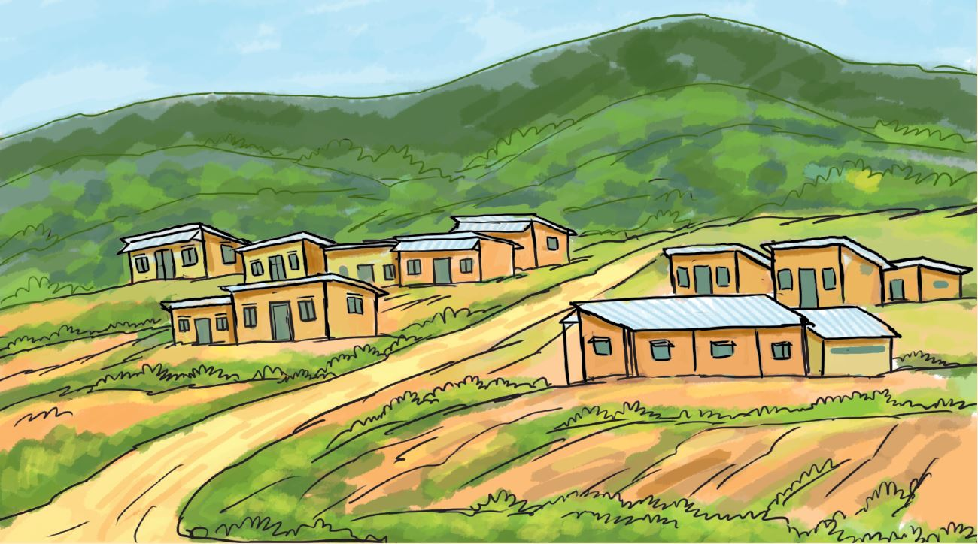
HOẠT ĐỘNG 1
Đọc thông tin sau, thảo luận với bạn và trả lời câu hỏi
Bản Cha Lo, huyện Minh Hoá, tỉnh Quảng Bình có 39 hộ dân, đa số là đồng bào Chứt, sống định cư ở ki-lô-mét 137, bên Quốc lộ 12A đã hơn 20 năm nay. Năm 2019 ở 2 quả đồi phía trên bản xuất hiện 2 vết nứt dài từ 30 - 40 m. Tháng 10/2020, mưa lớn kéo dài, nguy cơ sạt lở rất cao, 34 hộ dân với 132 nhân khẩu ở bản Cha Lo phải di dời. Khu tái định cư bản Cha Lo được quy hoạch rộng 4,7 ha, bao gồm diện tích làm nhà ở cho 34 hộ gia đình và công trình đường giao thông. Theo thiết kế, mỗi ngôi nhà có diện tích 50 m², trụ đổ bê tông, tường xây bằng gạch, mái lợp tôn chống nóng, tổng trị giá 150 triệu đồng.
Nguồn: Báo Sức khoẻ & Đời sống, 2023.
Notes:
GV cho HS đọc thông tin trong sách

Slide 7

PHIẾU HỌC TẬP SỐ 1
1. Mỗi ngôi nhà có diện tích 50 m². Hỏi diện tích của 34 ngôi nhà là bao nhiêu mét vuông?
……………………………………………………………………………………………………………………………………….
……………………………………………………………………………………………………………………………………….
……………………………………………………………………………………………………………………………………….
……………………………………………………………………………………………………………………………………….
2. Theo em, mái tôn của mỗi ngôi nhà có diện tích ít nhất khoảng bao nhiêu mét vuông?
……………………………………………………………………………………………………………………………………….
……………………………………………………………………………………………………………………………………….
Notes:
GV hướng dẫn HS hoàn thiện phiếu học tập số 1, cho HS các nhóm lên trình bày phiếu học tập

Slide 8
Mỗi ngôi nhà có diện tích 50 m². Hỏi diện tích của 34 ngôi nhà là bao nhiêu mét vuông?
Bài giải:
Diện tích của 34 ngôi nhà là:
50 x 34 = 1 700 (m²)
Đáp số: 1 700 m²
Notes:
GV đặt câu hỏi, HS thảo luận nhóm, đại diện HS trả lời, các nhóm khác bổ sung (nếu có).
Gv chốt đáp án

Slide 9
Theo em, mái tôn của mỗi ngôi nhà có diện tích ít nhất khoảng bao nhiêu mét vuông?
Mái tôn của mỗi ngôi nhà có diện tích ít nhất khoảng 50 m²
Lí do: Diện tích mái bằng diện tích sàn nếu làm mái bằng, lớn hơn diện tích sàn nếu làm mái thái hoặc mái to hơn diện tích sàn.
Notes:
GV đặt câu hỏi, HS thảo luận nhóm, đại diện HS trả lời, các nhóm khác bổ sung (nếu có).
Gv chốt đáp án

Slide 10

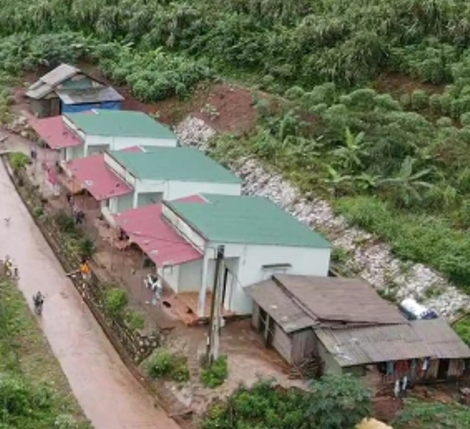
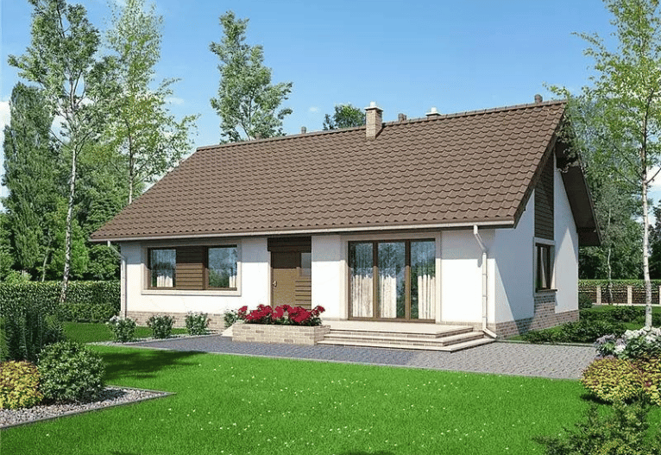
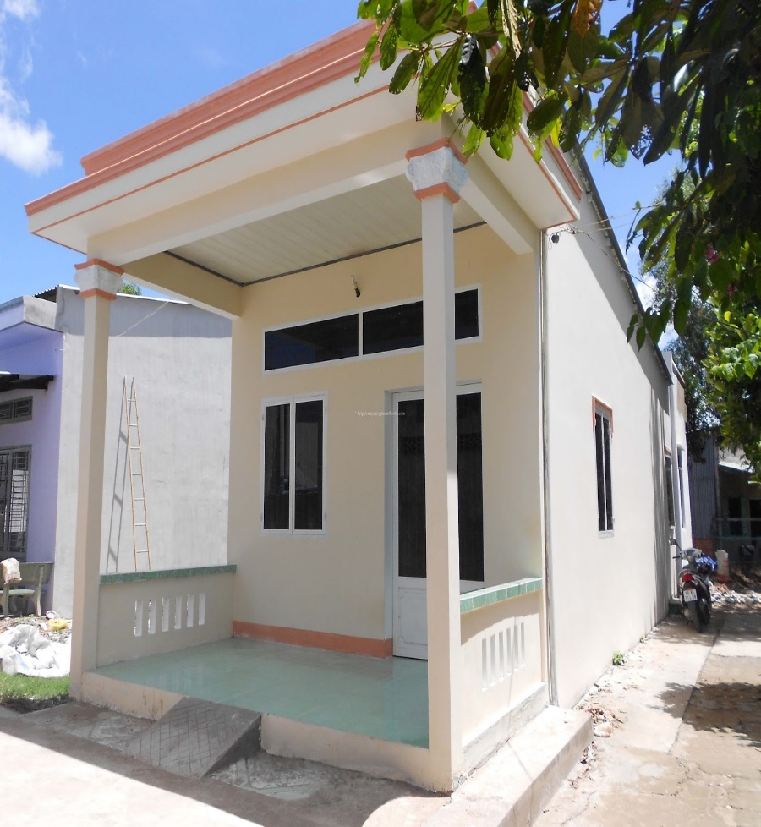

Hãy thử tưởng tượng về ngôi nhà nhỏ mà người dân vùng tái định cư cần.
Notes:
GV đặt câu hỏi, HS thảo luận nhóm, đại diện HS trả lời, các nhóm khác bổ sung (nếu có).
Gv chốt đáp án

Slide 11

Chúng mình cùng thiết kế và làm mô hình ngôi nhà nhỏ, tiện ích theo các tiêu chí sau nhé!
Notes:
GV nêu nhiệm vụ bài học

Slide 12
Tiêu chí sản phẩm
Ngôi nhà được thiết kế trên diện tích 50 ô vuông.
Ngôi nhà có cửa ra vào, cửa sổ và có một số vật dụng thiết yếu.
1
3
Ngôi nhà có nền nhà,
mái nhà, tường nhà.
Ngôi nhà chắc chắn,
cấu trúc hợp lí.
2
4
Notes:
GV cho HS thảo luận, nêu tiêu chí sản phẩm. GV chốt nội dung.
Gv: Từ tiêu chí trên, hãy thảo luận để xây dựng tiêu chí cho sản phẩm của nhóm em

Slide 13
HOẠT ĐỘNG 2
PHIẾU HỌC TẬP SỐ 2
Khoanh tròn vào các phát biểu đúng:
1. Diện tích xung quanh của hình hộp chữ nhật là tổng diện tích 6 mặt của hình hộp chữ nhật đó.
2. Muốn tính diện tích xung quanh của hình hộp chữ nhật ta lấy chu vi mặt đáy nhân với chiều cao (cùng đơn vị đo).
3. Diện tích toàn phần của hình hộp chữ nhật là tổng của diện tích xung quanh và diện tích hai đáy.
4. Để tính thể tích hình hộp chữ nhật ta lấy chiều dài cộng chiều rộng rồi nhân với chiều cao của hình.
5. Diện tích xung quanh của hình lập phương bằng chu vi một mặt nhân với 4.
6. Diện tích toàn phần của hình lập phương bằng chu vi một mặt nhân với 6.
7. Để tính thể tích hình lập phương ta lấy ba cạnh nhân với nhau. Hay thể tích hình lập phương bằng tích của ba cạnh.
Notes:
GV hướng dẫn HS hoàn thiện phiếu học tập số 2, cho HS các nhóm lên trình bày phiếu học và sửa lại các câu sai cho đúng
1. Diện tích xung quanh của hình hộp chữ nhật là tổng diện tích 4 mặt bên của hình hộp chữ nhật đó.
4. Để tính thể tích hình hộp chữ nhật ta lấy chiều dài nhân chiều rộng rồi nhân với chiều cao của hình.
5. Diện tích xung quanh hình lập phương bằng diện tích một mặt nhân với 4.
6. Diện tích toàn phần của hình lập phương bằng diện tích một mặt nhân với 6.

Slide 14







Hình hộp chữ nhật
1. Diện tích xung quanh của hình hộp chữ nhật là tổng diện tích 4 mặt bên của hình hộp chữ nhật đó.
3. Diện tích toàn phần của hình hộp chữ nhật là tổng của diện tích xung quanh và diện tích hai đáy.
2. Muốn tính diện tích xung quanh của hình hộp chữ nhật ta lấy chu vi mặt đáy nhân với chiều cao (cùng đơn vị đo).
4. Để tính thể tích hình hộp chữ nhật ta lấy chiều dài nhân chiều rộng rồi nhân với chiều cao của hình.
Notes:
GV đặt câu hỏi, HS thảo luận nhóm, đại diện HS trả lời, các nhóm khác bổ sung (nếu có).
Gv chốt đáp án

Slide 15
Hình lập phương
1. Diện tích xung quanh của hình lập phương bằng diện tích một mặt nhân với 4.
2. Diện tích toàn phần của hình lập phương bằng diện tích một mặt nhân với 6.
3. Để tính thể tích hình lập phương ta lấy ba cạnh nhân với nhau. Hay thể tích hình lập phương bằng tích của ba cạnh.
Notes:
GV đặt câu hỏi, HS thảo luận nhóm, đại diện HS trả lời, các nhóm khác bổ sung (nếu có).
Gv chốt đáp án

Slide 16
PHIẾU HỌC TẬP SỐ 3
Viết công thức tính diện tích xung quanh, diện tích toàn phần, thể tích của hình hộp chữ nhật và hình lập phương. Từ đó, áp dụng để tính đối với 2 hình ở Hoạt động 2 (trang 68).
Giải thích các kí hiệu: ……………………………………………………………………………………………………………………………………….
…………………………………………………………………………………………………………………………………………………………………………………………
 | Diện tích xung quanh | Diện tích toàn phần | Thể tích
Hình hộp chữ nhật | ………………………. | ………………………. | ……………………….
Hình lập phương | ………………………. | ………………………. | ……………………….
Hình 1 | ………………………. | ………………………. | ……………………….
Hình 2 | ………………………. | ………………………. | ……………………….
Notes:
GV hướng dẫn HS hoàn thiện phiếu học tập số 3, cho HS các nhóm lên trình bày phiếu học tập

Slide 17
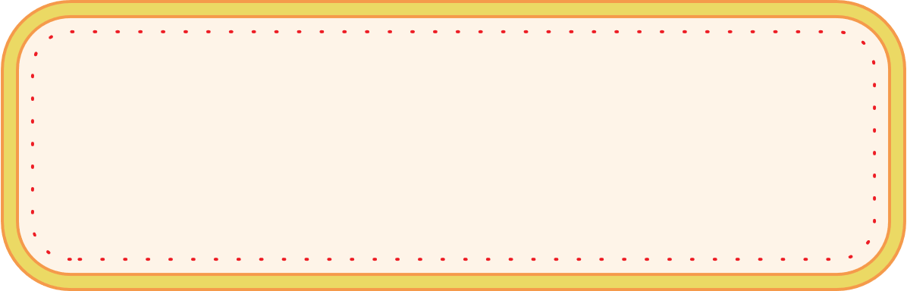
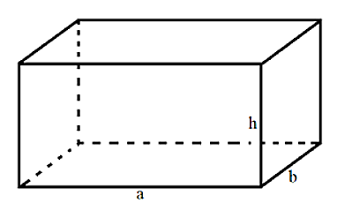
Công thức
Tính diện tích xung quanh của hình hộp chữ nhật
Sxq = (a + b) × 2 × h
a: chiều dài
b: chiều rộng
h: chiều cao
S: diện tích
Tính diện tích toàn phần của hình hộp chữ nhật
Stp = Sxq + Sđáy × 2 = (a + b) × 2 × h + 2 × a × b
Notes:
GV đặt câu hỏi, HS thảo luận nhóm, đại diện HS trả lời, các nhóm khác bổ sung (nếu có).
Gv chốt đáp án

Slide 18
Công thức
Tính diện tích xung quanh của hình lập phương
Sxq = S1 mặt × 4 = (a × a) × 4
a
Tính diện tích toàn phần của hình lập phương
a: độ dài cạnh
S: diện tích
Sxq = S1 mặt × 6 = (a × a) × 6
Notes:
GV đặt câu hỏi, HS thảo luận nhóm, đại diện HS trả lời, các nhóm khác bổ sung (nếu có).
Gv chốt đáp án

Slide 19
Công thức
Tính thể tích của hình hộp chữ nhật
V = a × b × h = Sđáy × h
h
b
a
a
Tính thể tích của hình lập phương
V: thể tích
V = a × a × a
Notes:
GV đặt câu hỏi, HS thảo luận nhóm, đại diện HS trả lời, các nhóm khác bổ sung (nếu có).
Gv chốt đáp án

Slide 20
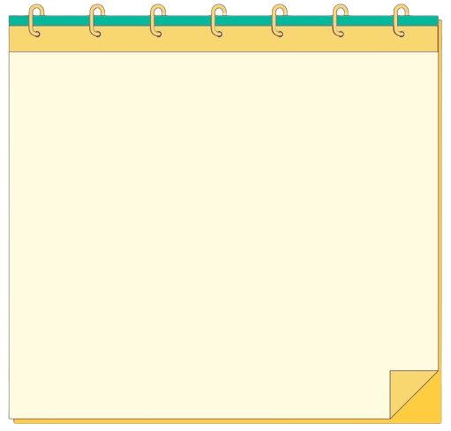
Tính diện tích xung quanh, diện tích toàn phần, thể tích của hình sau
Diện tích xung quanh của hình hộp chữ nhật là:
Sxq = (2 + 1) × 2 × 1,5 = 9 (dm²)
1,5 dm
Diện tích toàn phần của hình hộp chữ nhật là:
1 dm
Stp = 9 + 2 × 1 × 2 = 13 (dm²)
2 dm
Thể tích của hình hộp chữ nhật là:
V = 2 × 1 × 1,5 = 3 (dm³)
Notes:
GV đặt câu hỏi, HS thảo luận nhóm, đại diện HS trả lời, các nhóm khác bổ sung (nếu có).
Gv chốt đáp án

Slide 21
Tính diện tích xung quanh, diện tích toàn phần, thể tích của hình sau
Diện tích xung quanh của hình lập phương là:
Sxq = (15 × 15) × 4 = 900 (cm²)
Diện tích toàn phần của hình lập phương là:
Stp = (15 × 15) × 6 = 1 350 (cm²)
15 cm
Thể tích của hình lập phương là:
V = 15 × 15 × 15 = 3 375 (cm³)
Notes:
GV đặt câu hỏi, HS thảo luận nhóm, đại diện HS trả lời, các nhóm khác bổ sung (nếu có).
Gv chốt đáp án

Slide 22



TẠM BIỆT CÁC EM
Notes:
Trong quá trình dạy học, GV thường xuyên khuyến khích HS bằng các câu khen khi HS trả lời đúng

